Slide 1
FORMA, ESPACIO Y MEDIDA
MAESTRA CRISTINA VALENZUELA ESCALERA
PRIMER GRADO 2º SEMESTRE SECC A
ENEP-F-ST-19
V00/012016

Slide 2
Trayecto Formativo: Formación para la enseñanza y el aprendizaje.
Horas por semana: 6
Créditos: 6.75%
ENEP-F-ST-19
V00/012016

Slide 3
ENFOQUE DEL CURSO
Desarrollar el sentido espacial, el pensamiento geométricos, los conceptos y procedimientos para medir a través de la resolución de problemas, así como la consolidación de habilidades de visualización usando actividades, prácticas para fortalecer sus habilidades espaciales y aprender a aplicar la terminología, lo cual está en relación directa con sus formas de razonamiento y habilidades comunicativas.
ENEP-F-ST-19
V00/012016

Slide 4
Propósito del curso
Se pretende que los estudiantes normalistas desarrollen competencias que les permitan diseñar y aplicar estrategias de aprendizaje para que los alumnos de educación preescolar se apropien de las nociones, conceptos y procedimientos que favorezcan la asignación de significados para los contenidos de forma, espacio y medida que se abordan en ese nivel educativo, los usen con propiedad y fluidez en la solución de problemas.
ENEP-F-ST-19
V00/012016

Slide 5
COMPETENCIAS DEL CURSO
Conoce y analiza los conceptos y contenidos del programa de estudios de la educación básica de matemáticas; crea actividades contextualizadas y pertinentes para asegurar el logro del aprendizaje de sus alumnos, la coherencia y la continuidad entre los distintos grados y niveles educativos.
Diseña escenarios y experiencias de aprendizaje para el desarrollo del pensamiento geométrico utilizando diversos recursos metodológicos y tecnológicos para favorecer la educación inclusiva.
ENEP-F-ST-19
V00/012016

Slide 6
Diseña y utiliza recursos y medios didácticos pertinentes para desarrollar el pensamiento geométrico en el aprendizaje de las matemáticas, acorde con los procesos de desarrollo cognitivo y socioemocional de los alumnos.
Evalúa el aprendizaje de las primeras nociones de forma, espacio y medida en sus alumnos empleando distintos enfoques, métodos e instrumentos considerando las áreas, campos y ámbitos de conocimiento, así como los saberes correspondientes al grado y nivel educativo.
Utiliza los resultados de la investigación para profundizar en el conocimiento y los procesos de aprendizaje de las matemáticas de sus alumnos.
ENEP-F-ST-19
V00/012016

Slide 7
UNIDAD 1
El pensamiento geométrico y su enseñanza y aprendizaje, en el plan y programa de estudios de educación preescolar
UNIDAD 2
Estrategias d enseñanza y aprendizaje para el desarrollo de la ubicación espacial y del pensamiento geométrico
UNIDAD 3
Las magnitudes y medidas, su enseñanza y aprendizaje en el plan y programa de estudios de educación preescolar
ENEP-F-ST-19
V00/012016

Slide 8
UNIDAD 1 El pensamiento geométrico y su enseñanza y aprendizaje, en el plan y programa de estudios de educación preescolar
Descripción de los organizadores curriculares (estructura curricular).
Ejes temáticos y temas.
Aprendizajes esperados.
2. Orientaciones didácticas y sugerencias de evaluación.
Dosificación de los aprendizajes en el eje temático “Forma, Espacio y Medida” relativos a los temas de Ubicación Espacial y de Figuras y Cuerpos geométricos.
ENEP-F-ST-19
V00/012016

Slide 9
En esta unidad revisaremos los aprendizajes esperados que aborden la ubicación espacial y lo correspondiente a lo que forman parte del organizador curricular Forma, Espacio y Medida en el Plan y Programas de Estudio para la Educación Básica.
ENEP-F-ST-19
V00/012016

Slide 10
UNIDAD 2 Estrategias d enseñanza y aprendizaje para el desarrollo de la ubicación espacial y del pensamiento geométrico
Ubicación espacial.
Formas y figuras geométricas, triángulos y cuadriláteros.
Poligonales y sus propiedades.
Giros y noción de ángulo.
Prismas y pirámides.
Círculo y esfera.
ENEP-F-ST-19
V00/012016

Slide 11
analizaremos actividades que introducen a los niños de preescolar en el trabajo en torno a la modelización del espacio y la resolución de problemas que involucran su conceptualización, haciendo énfasis en el uso de actividades que propicien que los niños ganen autonomía para orientarse en sus propios desplazamientos, en los de otras personas u objetos y en el conocimiento de las relaciones existentes en los objetos y entre ellos.
Con esta finalidad, se propone el análisis de actividades de aprendizaje en las que se aprovecha los conocimientos previos de los niños de preescolar para reformular sus concepciones y construir otras a partir del establecimiento de nuevas relaciones. Un aspecto importante es que se revisan problemas que permiten distinguir al espacio físico de sus representaciones matemáticas.

Slide 12
corresponde al estudio de algunas figuras y cuerpos geométricos, sus propiedades y relaciones, para propiciar el desarrollo del significado de figura geométrica y la capacidad para visualizar relaciones geométricas. Buscaremos ampliar la habilidad para pensar y expresar ideas matemáticas a través del proceso de identificar y explicar propiedades de las figuras.
El estudio de estos temas inicia a partir de la exploración empírica basada en la percepción y la manipulación de objetos, y continúa hacia un estudio orientado al conocimiento de las características geométricas que éstos poseen, siendo la resolución de problemas la estrategia de aprendizaje. En el tratamiento de los temas se puede acudir al uso de software como un recurso para explorar relaciones geométricas y su caracterización.

Slide 13
UNIDAD 3 Las magnitudes y medidas, su enseñanza y aprendizaje en el plan y programa de estudios de educación preescolar
Descripción de los organizadores curriculares (estructura curricular).
Ejes temáticos y temas.
Aprendizajes esperados.
Orientaciones didácticas y sugerencias de evaluación.
Dosificación de los aprendizajes en el eje temático “Forma, Espacio y Medida” relativos al tema de Magnitudes y Medidas
ENEP-F-ST-19
V00/012016

Slide 14
UNIDAD 4 Estrategias de enseñanza y aprendizaje para el desarrollo de los conceptos de longitud, distancia y tiempo
Longitud, distancia.
Tiempo.
ENEP-F-ST-19
V00/012016

Slide 15
En las Unidades III y IV se propone como meta que los estudiantes normalistas aprecien la importancia de que en preescolar se presenten los conceptos de unidad y medida de magnitudes fuertemente ligados a su contexto y así favorecer el desarrollo de las habilidades de medir y el sentido de cantidad (cuantificar); para esto iniciaremos con unidades de medida no convencionales. Las magnitudes que abordaremos son: longitud y tiempo, utilizando las unidades y el proceso de medición apropiado. Debemos asegurarnos que el estudiante de la escuela normal tome conciencia de cómo expresar el tamaño utilizando unidades y sea capaz de escoger la más apropiada.

Slide 16
ORIENTACIONES DIDÁCTICAS
Para promover el desarrollo de las competencias que se proponen en este curso, y el de las competencias profesionales correspondientes al plan de estudios en que éste se enmarca, es indispensable que los estudiantes realicen una gran cantidad de trabajo autónomo extra clase y que ese trabajo se refleje en sus producciones, que respondan al nivel de desempeño que se sugiere para cada una de las actividades propuestas en el programa.
ENEP-F-ST-19
V00/012016

Slide 17
Se sugiere que este curso se desarrolle en espacios de reflexión que propicien la producción de conocimiento por parte de cada uno de los participantes como resultado de la interacción social y de las aportaciones individuales.
A través de esto se pretende coadyuvar a construir relaciones entre la teoría, la práctica, la prospectiva y el análisis crítico de la experiencia docente de todos los participantes.
Dada la naturaleza de la enseñanza de las matemáticas que asumimos, cada unidad de aprendizaje debe abordarse a partir del planteamiento de problemas previamente seleccionados por el profesor en una doble vertiente: problemas geométricos, con la finalidad de que los estudiantes normalistas profundicen sus conocimientos y problemas relativos a la enseñanza de los contenidos.
ENEP-F-ST-19
V00/012016

Slide 18
Competencias genéricas
Soluciona problemas y toma decisiones utilizando su pensamiento crítico y creativo.
Aprende de manera autónoma y muestra iniciativa para auto-regularse y fortalecer su desarrollo personal.
Colabora con diversos actores para generar proyectos innovadores de impacto social y educativo.
ENEP-F-ST-19
V00/012016

Slide 19
Competencias Profesionales
Detecta los procesos de aprendizaje de sus alumnos para favorecer su desarrollo cognitivo y socioemocional.
Aplica el plan y programas de estudio para alcanzar los propósitos educativos y contribuir al pleno desenvolvimiento de las capacidades de sus alumnos.
Diseña planeaciones aplicando sus conocimientos curriculares, psicopedagógicos, disciplinares, didácticos y tecnológicos para propiciar espacios de aprendizaje incluyentes que respondan a las necesidades de todos los alumnos en el marco del plan y programas de estudio.
ENEP-F-ST-19
V00/012016

Slide 20
Competencias Profesionales
Emplea la evaluación para intervenir en los diferentes ámbitos y momentos de la tarea educativa para mejorar los aprendizajes de sus alumnos.
Integra recursos de la investigación educativa para enriquecer su práctica profesional, expresando su interés por el conocimiento, la ciencia y la mejora de la educación.
ENEP-F-ST-19
V00/012016

Slide 21
CURSOS QUE LA ANTECEDEN
Pensamiento cuantitativo
Herramientas para la observación y análisis de la práctica educativa
CURSOS SUBSECUENTES
Probabilidad y Estadística
Iniciación al trabajo docente
ENEP-F-ST-19
V00/012016

Slide 22
RELACIÓN CON LOS CURSOS DEL SEMESTRE
Planeación y evaluación de la enseñanza y del aprendizaje
Observación y análisis de la práctica y contextos escolares
ENEP-F-ST-19
V00/012016

Slide 23
BIBLIOGRAFIA
UNIDAD 1 y UNIDAD 3
Secretaría de Educación Pública. (2017a). Aprendizajes Clave para la Educación Integral. Plan y programas de estudio para la educación básica. México: SEP. Recuperado de https://www.aprendizajesclave.sep.gob.mx/descargables/APRENDIZAJE S_CLAVE_PARA_LA_EDUCACION_INTEGRAL.pdf ________ (2017b).
Aprendizajes Clave para la Educación Integral. Educación Preescolar. Plan y programas de estudio, orientaciones didácticas y sugerencias de evaluación. México: SEP. Recuperado de https://www.aprendizajesclave.sep.gob.mx/descargables/biblioteca/pree scolar/1LpM-Preescolar-DIGITAL.pdf
ENEP-F-ST-19
V00/012016

Slide 24
UNIDAD 2 Y UNIDAD 4
Cedillo, T. y Cruz, V. (2012). Del sentido numérico al pensamiento prealgebraico. México: Pearson.
Cedillo,T., Isoda, M., Chalini, A., Cruz, V., Ramírez, M. E. y Vega, E. (2012). Matemáticas para la Educación Normal: guía para el aprendizaje y enseñanza de la aritmética. México: Pearson/SEP.
Chalini, A. (2018). Matemática para preescolar en el Siglo XXI. Libro para la Educadora (obra inédita).
Quaranta, M.E., y Ressia, B., (2009), La enseñanza de la geometría en el jardín de infantes. Dirección General de Cultura y Educación de la Provincia de Buenos Aires.
Recursos de apoyo
Secretaría de Educación Pública. Libros de texto gratuitos y materiales de apoyo para preescolar. Libros de texto gratuitos de Matemáticas de primero a tercer grado de primaria.
ENEP-F-ST-19
V01/122012

Slide 25
CRITERIOS DE EVALUACIÓN
ENEP-F-ST-19
V01/122012

Slide 26
Criterios de evaluación por Unidad | Porcentajes de Evaluacón
 | Formativa | Sumativa
Asistencia y participación | 10%
Actividades y trabajos escritos | 50%
Evidencia de unidad | Heteroevaluación | 30
Portafolio | Coevaluación: 5% Autoevaluación 5% Total: 20%
Criterios de evaluación Semestral por curso | Porcentajes de Evaluacón
El promedio de las unidades |  | 50%
Evidencia final | 50%
ENEP-F-ST-19
V01/122012

Slide 27
La buena actitud y disposición, respeto y atención será factor determinante para la aprobación de los cursos.
Todas las unidades deben ser acreditadas con el mínimo de 6 y con una asistencia del 85 % por unidad evaluada.
En el caso del apartado de asistencia y participación se tomará encuentra la entrega de los trabajos escritos como parte de este aspecto.
Si por alguna razón se encontrara en los trabajos elaborados por los alumnos normalista el plagio (copia) la calificación de este trabajo será de cero para todas las partes involucradas.
ENEP-F-ST-19
V01/122012

Slide 28
La buena actitud, disposición y respeto será factor determinante para la aprobación de los cursos.
Para obtener la calificación asignada en autoevaluación deberá estar argumentada con fortalezas, áreas de oportunidad y logros de la competencia de las evidencias finales.
ENEP-F-ST-19
V01/122012

Slide 29
FECHAS DE OBSERVACIÓN
JORNADA DE OBSERVACIÓN:
1er Jornada 2, 3 y 4 de Marzo.
2a Jornada 29, 30 y 31 de Marzo.
3era Jornada 16, al 19 de mayo. Aplicación de la secuencia didáctica
ENEP-F-ST-19
V01/122012

Slide 30
Evidencias de unidad
Unidad | Trabajo | Fecha de entrega
1 | Matriz analítica | 9 de marzo
2 | Secuencia didáctica | 20 de abril
3 | Matriz analítica | 13 mayo
4 | Secuencia didáctica | 22 junio
Las fechas de entrega de evidencias de unidad pueden cambiar de acuerdo al avance programático.
ENEP-F-ST-19
V01/122012

Slide 31
Evaluación Final
Realizarán un ensayo reflexivo sobre la aplicación de una secuencia didáctica durante la última jornada de observación y del logro de las competencias del perfil de egreso con base a las actividades que aplicaron a los niños.
Fecha de entrega: 24 de junio 2022
Las fechas de entrega de evidencias de unidad pueden cambiar de acuerdo al avance programático.
ENEP-F-ST-19
V01/122012

Slide 32
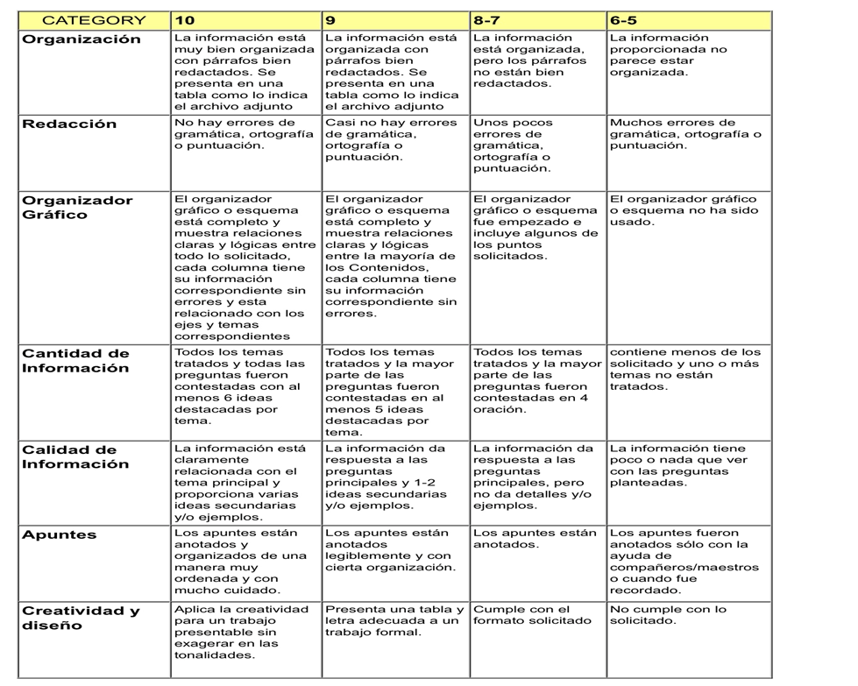
RUBRICAS
Matriz Analítica
ENEP-F-ST-19
V01/122012

Slide 33
Secuencia didáctica
ENEP-F-ST-19
V01/122012

Slide 34
Ensayo
ENEP-F-ST-19
V01/122012

Slide 35
REGLAMENTO Y ACUERDOS INTERNOS
Tener los materiales necesarios de la clase ( programas, reportes de lectura, etc.)
Trabajos duplicados se calificarán con cero.
Tareas y trabajos se recogerán en tiempo y forma
No se aceptarán trabajos fuera de día y hora establecido para la entrega.
Al asistir a clases virtuales encender su cámara y es indispensable apagar el micrófono y encenderlo solo para participar y preguntar
Ser respetuoso y puntual en las clases virtuales.
Una vez que pase lista la maestra y la alumna no dijo presente es falta aunque esté conectada y sea en la primera o segunda hora
ENEP-F-ST-19
V01/122012

Slide 36
Asistir bien presentables a las clases virtuales con playera blanca de la institución
Tomar las clases bien sentados en un área bien iluminada
Durante la clase no se permite ingerir ningún tipo de bebidas solo agua
Deberán de participar todos los miembros de los equipos de no hacerlo así se calificará con cero a la persona que no haya trabajado
Las actividades que se realizarán en la clase solo se aceptarán ese mismo día ya que si no asiste no tendrá derecho a la calificación.
Para tener derecho a los decimas tendrán que asistir a todas las reuniones e incluso entregar todas las actividades, aun que tu promedio sea 6.6 o 6.9 se quedará la calificación en 6.
Estar siempre al pendiente de escuela en red para checar actividades por entregar.
El usos del celular queda prohibido dentro del salón y solo se utilizará en caso de ser necesario, ya que se recogerá y estará a disposición de la subdirectora, asiendo a creedor a la falta del día y cero en las actividades.
ENEP-F-ST-19
V01/122012

Slide 37
La mejor forma de predecir el futuro es crearlo.
(Alan Kai)
¡ Gracias por su atención !
ENEP-F-ST-19
V01/122012

